Slide 1
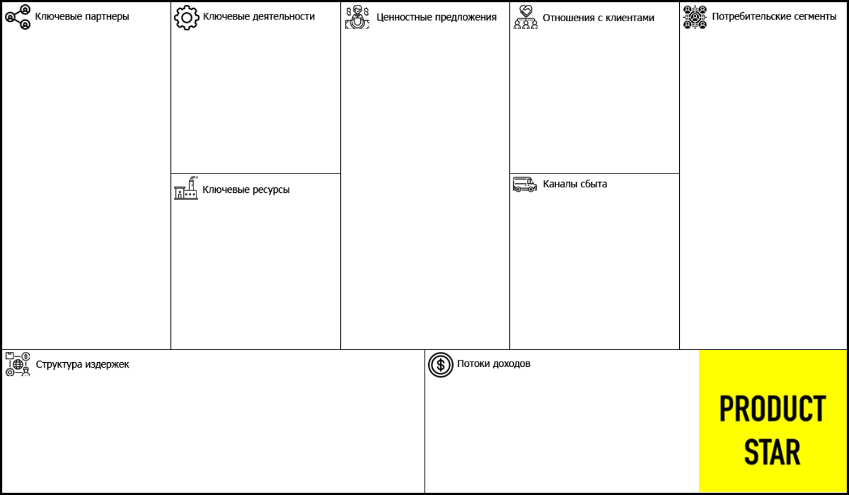
Производство мебели (изготовление, сборка, покраска, упаковка)
Разработка новых моделей и дизайнов
Маркетинг и продвижение продукции
Управление цепочкой поставок
Продажи (онлайн и офлайн)
Обслуживание клиентов (гарантийное и постгарантийное обслуживание)
Исследование рынка и трендов
Частные клиенты (домашняя мебель)
Офисы и корпоративные клиенты
Отели и рестораны
Дизайнеры интерьеров
Девелоперы и застройщики
Гостиничный бизнес
Государственные учреждения (школы, больницы, администрации)
Поставщики древесины, металла, тканей и фурнитуры
Логистические компании
Дизайнеры интерьера
Оптовые дистрибьюторы мебели
Ремонтные и строительные компании
Качественная и стильная мебель по доступной цене
Индивидуальные заказы и кастомизация
Сертифицированные материалы
Долговечность и гарантия на продукцию
Современный и эргономичный дизайн
Услуги по сборке и доставке
Индивидуальный подход к клиентам
Программы лояльности и скидки
Гарантийное обслуживание
Обратная связь и поддержка
Консультации по дизайну
Возможность заказа мебели по индивидуальным параметрам
Собственные розничные магазины
Онлайн-магазин и маркетплейсы
Сотрудничество с мебельными салонами
Социальные сети и рекламные кампании
Выставки и ярмарки
Производственные мощности (цеха, станки, оборудование)
Квалифицированные сотрудники (плотники, дизайнеры, маркетологи, логисты)
Сырье и материалы (дерево, металл, стекло, текстиль)
Финансовые ресурсы
Бренд и репутация
IT-инфраструктура (сайт, CRM-системы, онлайн-магазин)
Закупка сырья и материалов
Производственные расходы (зарплаты, аренда, оборудование, электроэнергия)
Логистические расходы
Маркетинг и реклама
IT-обслуживание
Налоги и юридическое сопровождение
Продажа мебели (розничная и оптовая)
Дополнительные услуги (доставка, сборка, кастомизация)
Корпоративные заказы
Онлайн-продажи через маркетплейсы
Партнерские программы и франшиза
Дизайнерские проекты и эксклюзивные заказы

